Slide 1





KIT DA
Découvrir l’offre ADE, ses garanties incluses
et ses garanties additionnelles

Slide 2

Ce Kit a été spécialement conçu à votre intention, les directeurs et directrices d’agence, afin de vous permettre d’animer le lancement de la nouvelle offre ADE auprès de vos collaborateurs et collaboratrices lors de vos réunions d’animation.
Rappel du dispositif de formation, des caractéristiques de l’offre, des bons arguments à mettre en avant, des réponses aux objections des clients, tout y est pour aborder sereinement, avec vos équipes, l’arrivée de cette nouvelle offre.
Vous découvrirez également dans ce kit, les outils d’aide à la vente qui seront très prochainement mis à disposition des conseillers.
Le contenu de ce kit étant riche, nous vous invitons à choisir des thématiques différentes pour chaque réunion d’animation afin de rythmer la période de lancement.
Bonne animation !

Slide 3

Votre programme
# 1
Communication formation ADE
Guider les conseillers dans leur parcours
# 2
Focus thématiques
Identifier les éléments forts de l’offre
# 3
Argumentaires et personas
Mettre en avant les bons arguments selon le client
# 4
Traitement des objections
Kit DA
Quiz
# 5
Vidéo réflexe
Mise en situation d’un entretien
# 6
Outils d’aide à la vente
Découvrir les outils mis à disposition
# 7
Coaching
Accompagner les collaborateurs

Slide 4
Votre programme
# 1
Communication formation ADE
Guider les conseillers dans leur parcours
# 2
Focus thématiques
Identifier les éléments forts de l’offre
# 3
Argumentaires et personas
Mettre en avant les bons arguments selon le client
# 4
Traitement des objections
Kit DA
Quiz
# 5
Vidéo réflexe
Mise en situation d’un entretien
# 6
Outils d’aide à la vente
Découvrir les outils mis à disposition
# 7
Coaching
Accompagner les collaborateurs

Slide 5

La formation ADE en un coup d’œil
#1
#2
#3
Les fondamentaux de l’ADE
L’offre ADE IMMO
Atelier ADE IMMO
Acquérir les bases de l’ADE
45 min
NL010009
Découvrir la nouvelle offre ADE IMMO
70 min
NL010011
S’entraîner à commercialiser la nouvelle offre
3h30
  E-learning
  Éligible DDA / DCI
  E-learning
  Éligible DDA – Prérequis obligatoire de l’Atelier ADE IMMO
  Classe Virtuelle
  Ou Présentiel*
*Format défini par l’établissement

Slide 6
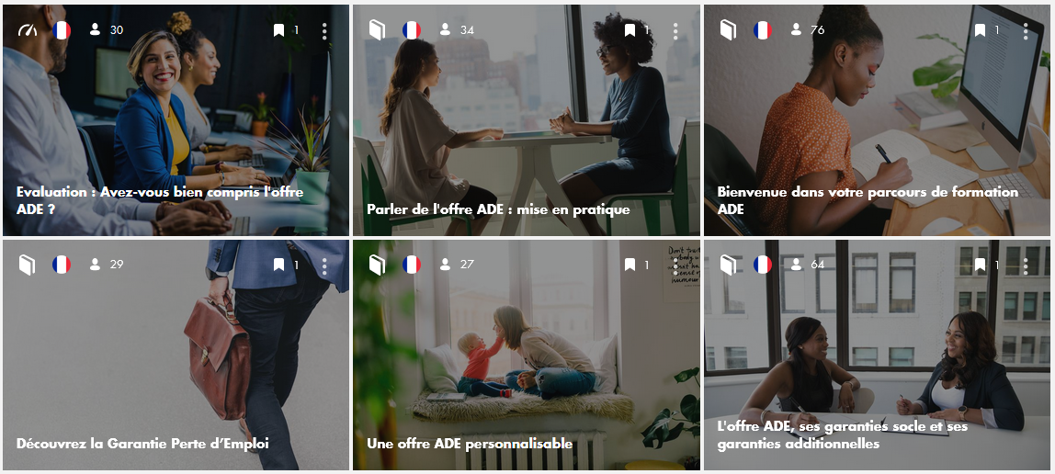
Zoom sur le parcours en ligne Click&Learn (NL010011) - Durée : 70 min
#1
#2
#3
5
min
20 min
15
min
#4
#5
#6
15
min
20 min
10
min
  L’e-learning est OBLIGATOIRE au titre de la DDA, et un prérequis de la formation ADE IMMO

Slide 7







Zoom sur la formation en CV ou présentiel - 3h30
« Développer sa posture commerciale ADE IMMO »
01
03
05
Redonner du contexte à l’ADE
Parler de l’offre à son client
Identifier les bons arguments selon le profil client
02
04
06
Proposer l’offre en entretien
Répondre aux objections
Prendre de la hauteur

Slide 8
Votre programme
# 1
Communication formation ADE
Guider les conseillers dans leur parcours
# 2
Focus thématiques
Identifier les éléments forts de l’offre
# 3
Argumentaires et personas
Mettre en avant les bons arguments selon le client
# 4
Traitement des objections
Kit DA
Quiz
# 5
Vidéo réflexe
Mise en situation d’un entretien
# 6
Outils d’aide à la vente
Découvrir les outils mis à disposition
# 7
Coaching
Accompagner les collaborateurs

Slide 9
Votre programme
# 1
Communication formation ADE
Guider les conseillers dans leur parcours
# 2
Focus thématiques
Identifier les éléments forts de l’offre
Les vidéos
Les fiches mémo de chaque séquence
Kit DA

Slide 10
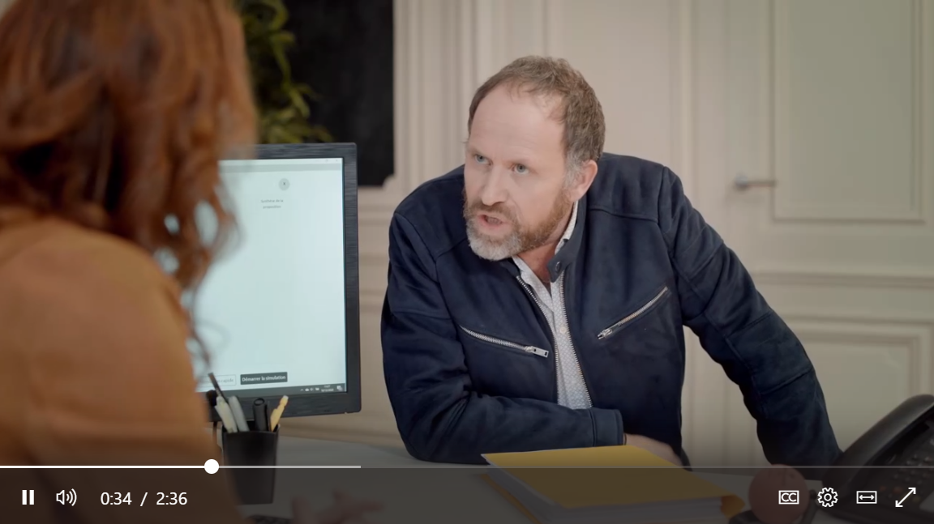


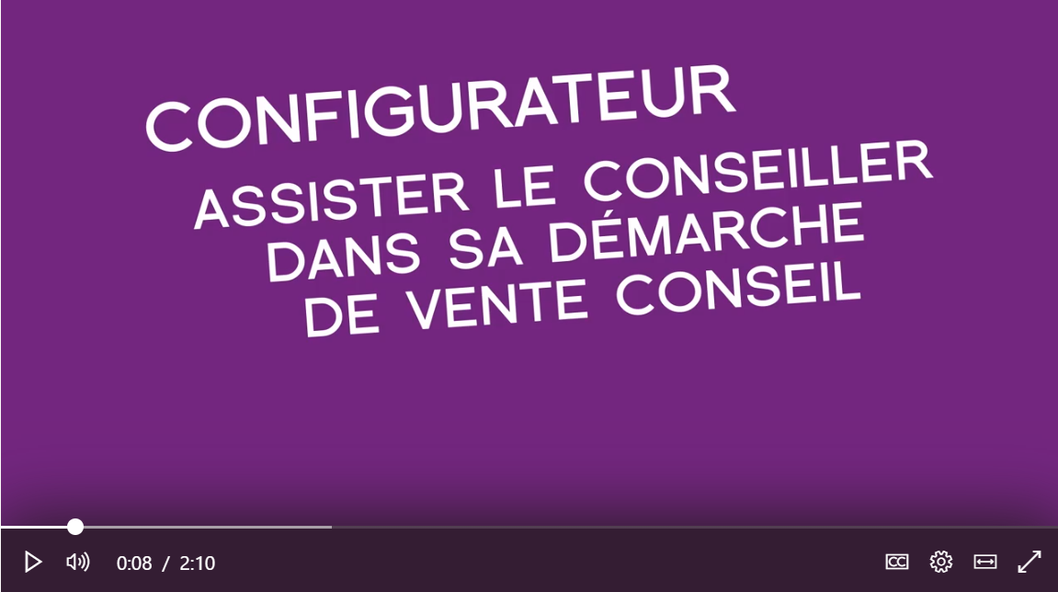
Vidéos ADE IMMO
#1
#2
Vidéo Entretien « catastrophe »
Vidéo Présentation de l’offre
#3
#4
Vidéo Garantie perte d’emploi
Vidéo Personnalisation de l’offre

Slide 11
Votre programme
# 1
Communication formation ADE
Guider les conseillers dans leur parcours
# 2
Focus thématiques
Identifier les éléments forts de l’offre
Les vidéos du parcours
Les fiches mémo
Kit DA

Slide 12
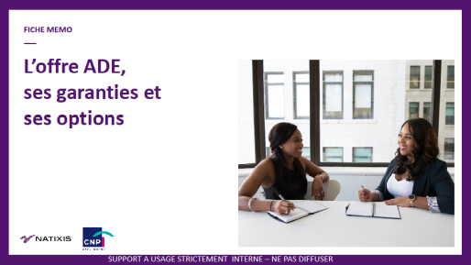

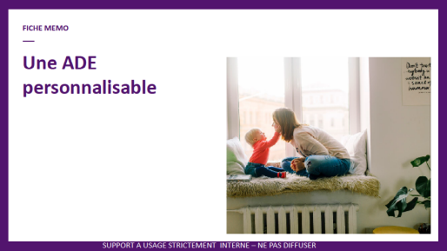
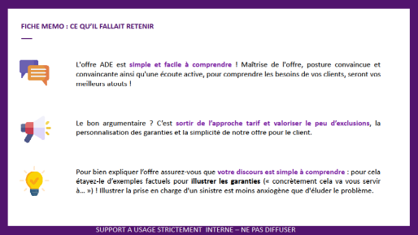
Fiches Mémo*
#1
#2
#3
#4
#5
*Cliquer sur l’image pour afficher la fiche mémo (sortir du mode Diaporama)

Slide 13
Votre programme
# 1
Communication formation ADE
Guider les conseillers dans leur parcours
# 2
Focus thématiques
Identifier les éléments forts de l’offre
# 3
Argumentaires et personas
Mettre en avant les bons arguments selon le client
# 4
Traitement des objections
Kit DA
Quiz
# 5
Vidéo réflexe
Mise en situation d’un entretien
# 6
Outils d’aide à la vente
Découvrir les outils mis à disposition
# 7
Coaching
Accompagner les collaborateurs

Slide 14




Profil
Remboursement forfaitaire inclus (TNS)
En cas d’invalidité/incapacité, il sera indemnisé dès lors qu’il ne pourra plus exercer « SA » profession
Garanties IPP 33 % et Franchise 30 jours indiquées
Interlocuteur privilégié : son conseiller (faible disponibilité liée à son activité)
Les plus de l’argumentation :
  Sensibiliser sur le revenu unique du foyer
  Sensibiliser sur la couverture en cas de pathologie dorsale, affection chronique des chauffeurs de taxi.
  Rassurer sur un niveau de prise en charge performant (remboursement forfaitaire)
  Projeter : « comment feriez-vous pour compenser une baisse de chiffres d’affaires si vous deviez être en incapacité de conduire ? »
Arguments
Chaumont
2700 € net / mois
Divorcée
Sans enfant
Chauffeur de taxi depuis 5 ans, Baptiste a une clientèle d’habitués lui assurant un revenu régulier. Pour élargir son activité, il prévoit dans les prochains mois de devenir taxi conventionné CPAM pour effectuer le transport des patients.
Son épouse est enceinte et sans emploi. Il lui importe donc de pérenniser ses revenus afin de protéger au mieux son foyer.
Baptiste
Travailleur non salarié
Son équipement et patrimoine
Compte professionnel depuis 2015
Prêt de 45 000 € pour le financement de son véhicule professionnel depuis 2015
Comptes personnel et joint depuis 2017
Epargne monétaire (LDD, PEL) depuis 2017 : 60 000 €
Son projet
Achat de la résidence principale : 250 000 €
Emprunt : 220 000 €
Apport : 30 000 €
Durée de l’emprunt : 20 ans
Mensualité : 1140 € ADE incluse

Slide 15

Profil
En cas d’invalidité/incapacité, elle sera indemnisée dès lors qu’elle ne pourra plus exercer « SA » profession
Garantie IPP 33 % (Magali ne peut compter que sur elle-même)
Couverture large et exclusions faibles (besoin d’avoir l’esprit tranquille)
Les plus de l’argumentation :
Sensibiliser sur le revenu unique du foyer
Sensibiliser sur les sports (en cas d’accident de voile)
Sensibiliser sur la territorialité (voyages)
Rassurer sur la certitude d’une prise en charge de la totalité de l’échéance du prêt en cas de sinistre grâce à la prestation forfaitaire
Rassurer sur une protection complète sur tous les plans : accident/maladie ET aussi en cas de perte d’emploi
Projeter : Comment feriez-vous si vous étiez arrêtée durant 3 mois par exemple ?
Arguments
Chaumont
2700 € net / mois
Divorcée, sans enfant
Depuis 12 ans, Magali est en charge de la comptabilité interne et de la facturation dans une usine de chocolat de 60 salariés. Récemment divorcée, elle souhaite acquérir un appartement qui lui permette de se rapprocher du centre ville et tourner la page de son « ancienne vie ».
Magali
Son équipement et patrimoine
Salariée du privé
Compte personnel depuis 2005
Livret A depuis 2005 : 22 000 €
LDD : 12 000 €
Assurance vie : 37 000 €
Assurances Auto et GAV
Son projet
Achat de la résidence principale : 170 000 €
Emprunt : 110 000 €
Apport : 60 000 €
Durée de l’emprunt : 13 ans
Mensualité : 780 € ADE incluse

Slide 16

Profil
Invalidité/incapacité : indemnisés dès lors qu’ils ne seront plus en mesure d’exercer leur profession
Garantie IPP 33 % particulièrement indiquée pour Audrey et Antoine (professions statistiquement plus sujettes aux maux de dos)
Franchise 30 jours + indemnisation forfaitaire : budget serré > prise en charge rapide
Les plus de l’argumentation :
  Audrey : sensibiliser sur la perte d’emploi
  Antoine : sensibiliser sur les exclusions
  Rassurer : engagement sur une durée longue, pour un montant important, une famille amenée à s’agrandir : la protection du projet doit être en rapport avec les enjeux
Arguments
Nantes
1270 € net / mois
Mariée
Audrey est esthéticienne dans une chaine de salon de beauté depuis 5 ans : elle y a effectué son CAP esthétique, puis son employeur l’a embauchée en CDI. Dans quelques années, elle aimerait ouvrir son propre salon.
Elle est en couple avec Antoine depuis 6 ans. Ils se sont rencontrés au lycée et ils ont officialisé leur relation en se mariant cet été.
Audrey
Salariée du privé
Son équipement et patrimoine
Compte personnel depuis 2014
Compte joint depuis 2018
Livret A depuis 2012 : 4 300 €
Son projet
Achat de la résidence principale : 190 000 €
Emprunt : 180 000 €
Apport : 10 000 €
Durée de l’emprunt : 20 ans
Mensualité : 880 € ADE incluse

Slide 17
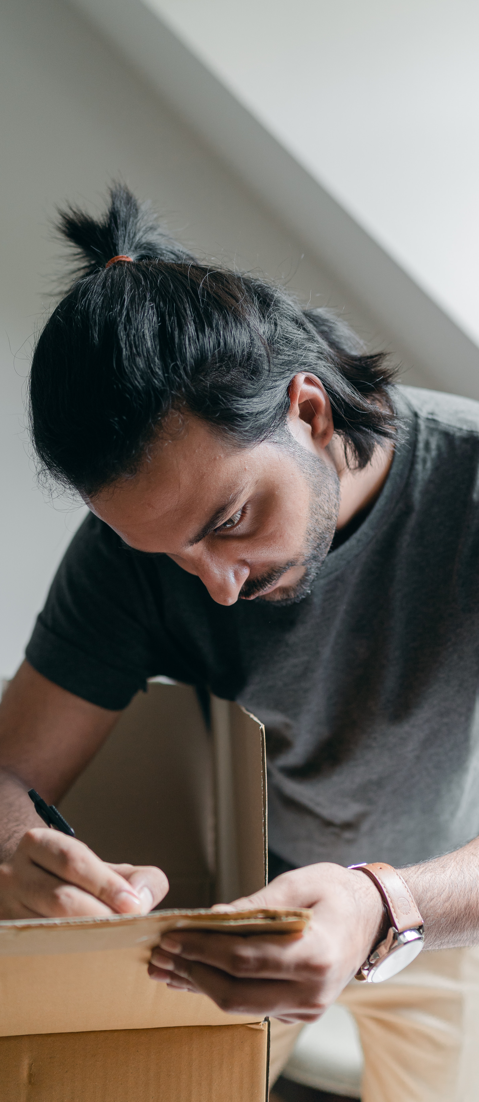
Profil
Invalidité/incapacité : indemnisés dès lors qu’ils ne seront plus en mesure d’exercer leur profession
Garantie IPP 33 % particulièrement indiquée pour Audrey et Antoine (professions statistiquement plus sujettes aux maux de dos)
Franchise 30 jours + indemnisation forfaitaire : budget serré > prise en charge rapide
Les plus de l’argumentation :
  Audrey : sensibiliser sur la perte d’emploi
  Antoine : sensibiliser sur les exclusions
  Rassurer : engagement sur une durée longue, pour un montant important, une famille amenée à s’agrandir : la protection du projet doit être en rapport avec les enjeux
Arguments
Nantes
1420 € net / mois
Marié
Antoine est manutentionnaire à la mairie de Nantes depuis 3 ans. Il est rattaché au service mobilier de la municipalité. Il est en charge de la gestion des stocks, des transferts, des remplacements.
Il est en couple avec Audrey depuis 6 ans. Ils se sont rencontrés au lycée et ils ont officialisé leur relation en se mariant cet été.
Antoine
Fonctionnaire
Son équipement et patrimoine
Compte personnel depuis 2017
Compte joint depuis 2018
Livret A depuis 2012 : 6 800 €
Son projet
Achat de la résidence principale : 190 000 €
Emprunt : 180 000 €
Apport : 10 000 €
Durée de l’emprunt : 20 ans
Mensualité : 880 € ADE incluse

Slide 18

Profil
Décès / perte d’autonomie : indemnisation à hauteur de l’intégralité du montant du crédit (si couverture à 100 % pour chacun d’entre eux).
Excellente protection adaptée à leurs besoins
Très peu d'exclusion. Si un sinistre venait à survenir, il n'y aurait pas de mauvaise surprise dans la prise en charge.
Rappeler que la formule ADE investissement locatif ne comporte pas la garantie IT. Elle est circonscrite aux garanties DC PTIA. Toutefois les clients peuvent s’ils le souhaitent y souscrire.
Montrer le chapitre des exclusions pour étayer le discours commercial (clients exigeants)
Les plus de l’argumentation :
  Sensibiliser à la tranquillité d’esprit
  L’accompagnement du conseiller pour le prêt ET l’assurance !
Arguments
Lyon
7000 € net / mois à eux deux
Mariés, deux enfants
Philippe est cadre commercial dans une société de service informatique.
Il est marié avec Jeanne, professeur de français depuis 25 ans. Ils ont fini de rembourser leur maison et leurs deux enfants, étudiants supérieurs, seront bientôt indépendants financièrement. Leur projet locatif est pour eux, avant tout, un moyen de réduire leurs impôts et d’assurer un revenu complémentaire lors de leur retraite.
Philippe et Jeanne
Cadre commercial
Professeur
Son équipement et patrimoine
Comptes personnels et joints depuis 1998
Livret A chacun depuis 2000 : 44 000 € au total
Un contrat d’assurance vie chacun: 30 000 € au total
Avoirs disponibles Plan épargne salariale de Philippe: 50 000€
Leur projet
Achat de la résidence principale : 215 000 €
Emprunt : 140 000 €
Apport : 75 000 €
Durée de l’emprunt : 15 ans
Mensualité : 900 € ADE incluse

Slide 19
Votre programme
# 1
Communication formation ADE
Guider les conseillers dans leur parcours
# 2
Focus thématiques
Identifier les éléments forts de l’offre
# 3
Argumentaires et personas
Mettre en avant les bons arguments selon le client
# 4
Traitement des objections
Kit DA
Quiz
# 5
Vidéo réflexe
Mise en situation d’un entretien
# 6
Outils d’aide à la vente
Découvrir les outils mis à disposition
# 7
Coaching
Accompagner les collaborateurs

Slide 20

Client 1
« Je connais les assurances, et on peut avoir des mauvaises surprises quand on en a besoin ! »
Réponse
L’offre ADE comporte très peu d’exclusions (exception faite des exclusions classiques en assurance) → dès lors qu’un sinistre prévu par le contrat survient (accident/maladie), elle est protégée
Musclez vos arguments
Simplicité de mise en œuvre des garanties
Accompagnement du conseiller : c’est le contact privilégié → il est là pour répondre à ses questions et l’accompagner dans son projet

Slide 21
Client 2
« Avant de venir, sur un comparateur en ligne j’ai vu une assurance qui couvre la même chose et moins chère. »
Réponse
Vous voulez certainement parler des garanties? Mais avez-vous prêté attention aux exclusions? Au-delà du tarif, il faut toujours comparer les garanties ET les exclusions pour évaluer le niveau de protection d’un contrat ADE. Ce rapport garanties / exclusions est le point fort de notre contrat.
Les bonnes pratiques
Musclez vos arguments
Le prix est rarement le seul critère à prendre en compte lorsqu’on achète quelque chose : la qualité et le niveau de protection sont essentiels
Sensibiliser le client sur la qualité de notre offre et sur les garanties personnalisées qui répondent à ses besoins.

Slide 22
Client 3
« L’assurance, ça nous fait
cher au global ! »
Réponse
Vous avez raison, cela a un coût. Toutefois, ce coût est d’autant plus visible que le taux du crédit que nous vous proposons est faible. Et comme nous l’avons vu, la protection proposée avec notre contrat ADE est solide. En cas de sinistres, cela peut faire toute la différence.
Le prix est rarement le seul critère à prendre en compte lorsqu’on achète quelque chose : la qualité et le niveau de protection sont essentiels. Le sujet est certes le prix, mais surtout le fait que vous restiez propriétaires en cas de sinistre.
Les bonnes pratiques
Musclez vos arguments
Une bonne protection a toujours un coût, vous avez raison. Pour autant, doit-on rogner sur la protection lorsqu’on s’engage pour 20 ans pour le crédit de sa résidence principale ? C’est parce que vous pensez revendre dans 5 ans ? Raison de plus pour être bien protégé s’il arrive quelque chose sur cette période, et ce faisant pouvoir repartir sans « boulet » sur un nouveau projet.

Slide 23
Client 4
« Sur Internet il y a des contrats moins chers, avec des garanties équivalentes…»
Réponse
C’est tout à fait possible. Mais « Garanties équivalentes » ne signifie pas « contrat équivalent ». Il faut regarder les exclusions. Ce sont elles qui déterminent si une garantie est mise en jeu ou pas. En fait, si vous serez pris en charge ou non.
Les bonnes pratiques
Musclez vos arguments
Avec notre offre, c’est très simple. Lisez le chapitre sur les exclusions et déterminez pas vous-même si vous êtes, ou serez amenés à être, dans l’une des situations décrites. Comme vous pouvez le constater, ces situations sont exceptionnelles !

Slide 24
Client 5
« Est-ce vraiment nécessaire que mon mari et moi soyons assurés chacun pour l’intégralité du crédit ?…»
Réponse
En cas de sinistre grave qui toucherait l’un d’entre vous, les loyers ne suffiraient plus pour assumer les échéances et vous seriez contraints de ponctionner sur votre patrimoine financier. Votre objectif de maintien de revenus serait compromis.
Les bonnes pratiques
Musclez vos arguments

Slide 25
Votre programme
# 1
Communication formation ADE
Guider les conseillers dans leur parcours
# 2
Focus thématiques
Identifier les éléments forts de l’offre
# 3
Argumentaires et personas
Mettre en avant les bons arguments selon le client
# 4
Traitement des objections
Kit DA
Quiz
# 5
Vidéo réflexe
Mise en situation d’un entretien
# 6
Outils d’aide à la vente
Découvrir les outils mis à disposition
# 7
Coaching
Accompagner les collaborateurs

Slide 26


En situation d’entretien
Activité
Que diriez-vous de vivre une simulation d'entretien, aussi vrai que nature ?
Dans l'écran suivant vous allez pouvoir vous mettre dans la peau d'un de vos collègues lors d'un entretien avec Lila et Thomas, deux clients qu'il connait bien.
Saurez-vous l'aider à faire les bons choix pour faire de cet entretien un succès ?

Slide 27
Dans la peau du conseiller
À découvrir en ligne :
https://video.veryup.pro/natixis-videoentretien-fr.html

Slide 28
Votre programme
# 1
Communication formation ADE
Guider les conseillers dans leur parcours
# 2
Focus thématiques
Identifier les éléments forts de l’offre
# 3
Argumentaires et personas
Mettre en avant les bons arguments selon le client
# 4
Traitement des objections
Kit DA
Quiz
# 5
Vidéo réflexe
Mise en situation d’un entretien
# 6
Outils d’aide à la vente
Découvrir les outils mis à disposition
# 7
Coaching
Accompagner les collaborateurs

Slide 29
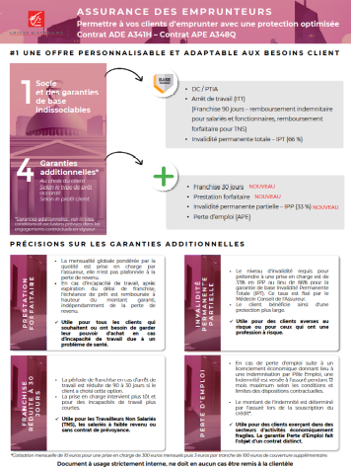
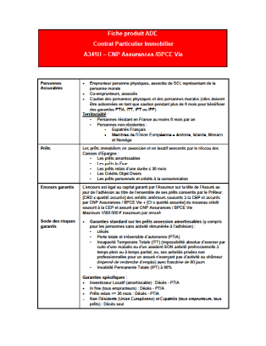

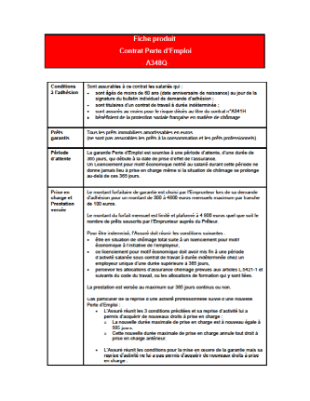
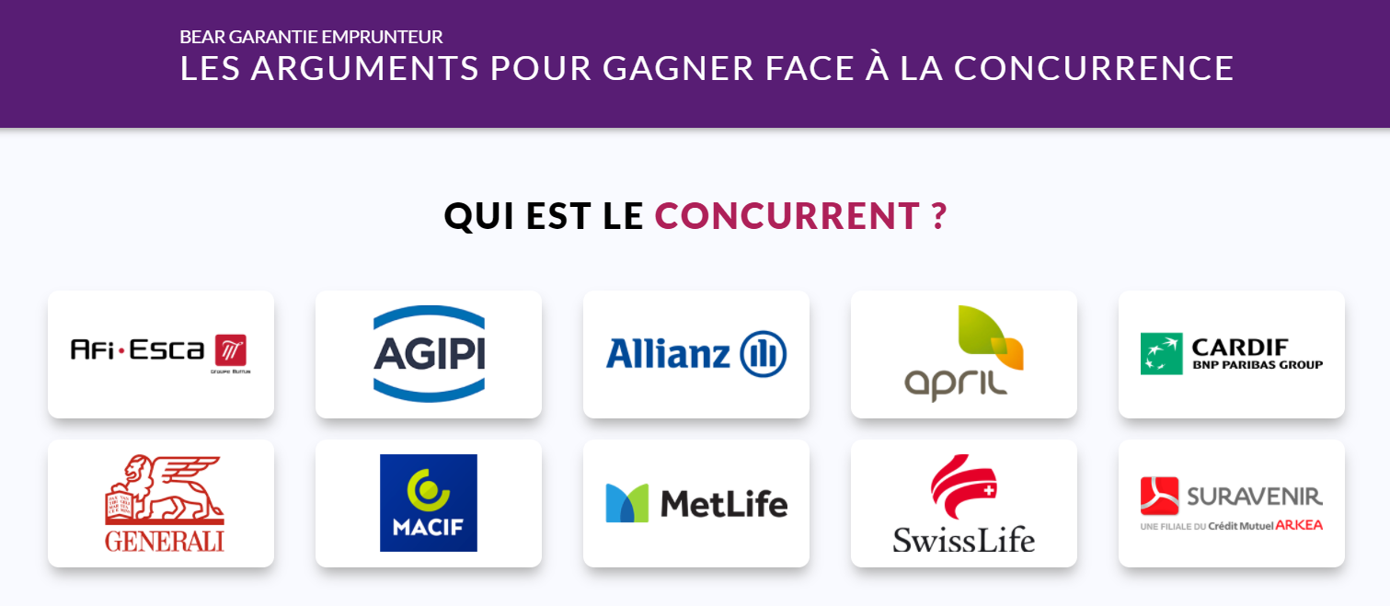
Vignettes OAV
#1 Fiche synthétique
#2 Fiches produit simplifiées
#3 Outil d’argumentation
Début avril
*Cliquer sur les images pour afficher les documents (sortir du mode Diaporama)

Slide 30
Votre programme
# 1
Communication formation ADE
Guider les conseillers dans leur parcours
# 2
Focus thématiques
Identifier les éléments forts de l’offre
# 3
Argumentaires et personas
Mettre en avant les bons arguments selon le client
# 4
Traitement des objections
Kit DA
Quiz
# 5
Vidéo réflexe
Mise en situation d’un entretien
# 6
Outils d’aide à la vente
Découvrir les outils mis à disposition
# 7
Coaching
Accompagner les collaborateurs

Slide 31
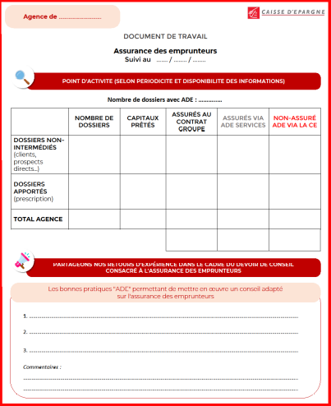
Coaching
#1 Fiche d’animation ADE
Pour accompagner les collaborateurs individuellement ou en équipe selon leurs forces et axes d’amélioration
*Cliquer sur l’image pour afficher la fiche d’animation (sortir du mode Diaporama)

Slide 32

Merci !

